Slide 1
图论及其应用
任课教师：杨春
Email: yc517922@126.com
数学科学学院

Slide 2
本次课主要内容
特殊平面图与平面图的对偶图
(一)、特殊平面图
1、极大平面图及其性质
2、极大外平面图及其性质
(二)、平面图的对偶图

Slide 3
(一)、特殊平面图
1、极大平面图及其性质
对于一个简单平面图来说，在不邻接顶点对间加边，当边数增加到一定数量时，就会变成非平面图。这样，就启发我们研究平面图的极图问题。
定义1 设G是简单可平面图，如果G是K_{i} (1≦i≦4),或者在G的任意非邻接顶点间添加一条边后，得到的图均是非可平面图，则称G是极大可平面图。
极大可平面图的平面嵌入称为极大平面图。

Slide 4
极大平面图
非极大平面图
极大平面图
注：只有在单图前提下才能定义极大平面图。
引理 设G是极大平面图，则G必然连通；且若G的阶数大于等于3，则G无割边。
直觉：若不然，存在加边不影响平面性的情况！
(1) 先证明G连通。
若不然，G至少两个连通分支。设G₁与G₂是G的任意两个连通分支。

Slide 5
把G₁画在G₂的外部面上，并在G₁,G₂的外部面边界上分别取一点u与v.连接u与v得到一个新平面图G*。但这与G是极大平面图相矛盾。
v
u
G1
G2

Slide 6
(2) 当G的阶数n≥3时，我们证明G中没有割边。
若不然，设G中有割边e = uv，则G-uv不连通，恰有两个连通分支G₁与G₂。
e
v
u
f
G₂
G₁
G

Slide 7
设u在G₁中，而v在G₂中。由于n≥3, 所以，至少有一个分支包含两个以上的顶点。设G₂至少含有两个顶点。又设G₁中含有点u的面是 f , 将G₂画在 f 内。
e
u
v
u
f
e
v
G₂
G₂
G₁
G₁
G
u
t
e
v
G₂
G₁
G*
由于G是单图，所以，在G₂的外部面上存在不等于点v的点t。现在，在G中连接点u与t得新平面图G*,它比G多一条边。这与G的极大性相矛盾。

Slide 8
下面证明极大平面图的一个重要性质。
定理1 设G是至少有3个顶点的平面图，则G是极大平面图，当且仅当G的每个面的次数是3且为单图。
极大平面图
极大平面图
注：该定理可以简单记为是“极大平面图的三角形特征”，即每个面的边界是三角形。

Slide 9
证明：“必要性”
由引理知，G是单图、G无割边。于是G的每个面的次数至少是3。
假设G中某个面 f 的次数大于等于4。记 f 的边界是v₁v₂v₃v₄…v_{k}。如下图所示:
v₁
v_{k}
v₁
v_{k}
v₁
v_{k}
f
v₅
f
v₅
f
v₅
v₂
v₂
v₂
v₄
v₄
v₄
v₃
v₃
v₃
如果v₁与v₃不邻接，则连接v₁v₃，没有破坏G的平面性，这与G是极大平面图矛盾。所以v₁v₃必须邻接，但必须在 f 外连线；
同理v₂与v₄也必须在 f 外连线。但边v₁v₃与边v₂v₄在 f 外交叉，与G是平面图矛盾！
定理的充分性是显然的。

Slide 10
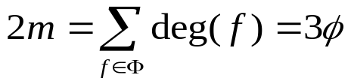

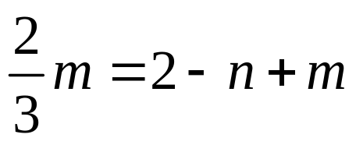
推论：设G是n个点，m条边和ф个面的极大平面图，且n≥3.则：(1) m=3n-6; (2) ф=2n-4.
证明：因为G是极大平面图，所以，每个面的次数为3.由次数公式：
由欧拉公式：
所以得：

Slide 11



所以得：
又
注：顶点数相同的极大平面图并不唯一。例如：
正二十面体
正二十面体
还在研究中的问题是：顶点数相同的极大平面图的个数和结构问题。

Slide 12
定义2 如果在不可平面图G中任意删去一条边所得的图为可平面图，则称G为极小不可平面图。
2、极大外平面图及其性质
定义3 若一个可平面图G存在一种平面嵌入，使得其所有顶点均在某个面的边界上，称该图为外可平面图。外可平面图的一种外平面嵌入，称为外平面图。
f
f
外可平面图
外平面图1
外平面图2
注：对外可平面图G来说，一定存在一种外平面嵌入，使得G的顶点均在外部面的边界上。这由球极投影法可以说明。

Slide 13
下面研究极大外平面图的性质。
定义4 设G是一个简单外可平面图，若在G中任意不邻接顶点间添上一条边后，G成为非外可平面图，则称G是极大外可平面图。极大外可平面图的外平面嵌入，称为极大外平面图。
极大外平面图

Slide 14
引理 设G是一个连通简单外可平面图，则在G中存 在度数至多是2的顶点。(证明略)
外可平面图
极大外平面图

Slide 15
定理2 设G是一个有n (n≥3)个点，且所有点均在外部面上的极大外平面图，则G有n-2个内部面。
极大外平面图
证明：对G的阶数作数学归纳。
当n=3时，G是三角形，显然只有一个内部面；
设当n=k时，结论成立。
当n=k+1时，首先，注意到G必有一个2度顶点u在G的外部面上。(这可以由上面引理得到)
考虑G₁=G-v。由归纳假设，G₁有k-2个内部面。这样G有k-1个内部面。于是定理2得证。

Slide 16
定理3 设G是一个有n (n≥3)个点，且所有点均在外部面上的外平面图，则G是极大外平面图，当且仅当其外部面的边界是圈，内部面是三角形。
极大外平面图
注：这是极大外平面图的典型特征。

Slide 17
证明：先证明必要性。
(1) 证明G的边界是圈。
容易知道：G的外部面边界一定为闭迹，否则，G不能为极大外平面图。设W=v₁v₂…v_{n}v₁是G的外部面边界。若W不是圈，则存在i与j, 使v_{i}=v_{j}=v.此时，G的外部面边界可以示意如下：
v_{j-1}
v_{j+1}
v
v_{n}
v_{i+1}
v_{i-1}
v₁
v₂
W

Slide 18
v_{i-1}与v_{i+1}不能邻接。否则W不能构成G的外部面边界。这样，我们连接v_{i-1}与v_{i+1}：
v_{j-1}
v_{j+1}
v
v_{n}
v_{i+1}
v_{i-1}
v₁
v₂
得到一个新外平面图。这与G的极大性矛盾。
(2) 证明G的内部面是三角形。
首先，注意到，G的内部面必须是圈。因为，G的外部面的边界是生成圈，所以G是2连通的，所以，G的每个面的边界必是圈。

Slide 19
其次，设C是G中任意一个内部面的边界。如果C的长度大于等于4，则C中一定存在不邻接顶点，连接这两点得到一个新平面图，这与G的极大性矛盾。又由于G是单图，所以C的长度只能为3.
下面证明充分性。
设G是一个外平面图，内部面是三角形，外部面是圈W.
如果G不是极大外平面图，那么存在不邻接顶点u与v,使得G+uv是外平面图。
但是，G+uv不能是外平面图。因为，若边uv经过W的内部，则它要与G的其它边相交；若uv经过W的外部，导致所有点不能在G的同一个面上。
所以，G是极大外平面图。

Slide 20
定理4 每个至少有7个顶点的外可平面图的补图不是外可平面图，且7是这个数目的最小者。
我们用枚举方法证明。
证明：对于n=7的极大外可平面图来说，只有4个。如下图所示。
直接验证：它们的补图均不是外可平面的。
而当n=6时，我们可以找到一个外可平面图G(见下图),使得其补图是外可平面图。

Slide 21


(二)、平面图的对偶图
1、对偶图的定义
定义4 给定平面图G，G的对偶图G*如下构造：
(1) 在G的每个面f_{i}内取一个点v_{i}*作为G*的一个顶点；
(2) 对G的一条边e, 若e是面 f_{i} 与 f_{j} 的公共边，则连接v_{i}*与v_{j}*，且连线穿过边e;若e是面 f_{i} 中的割边，则以v_{i}为顶点
作环，且让它与e相交。

Slide 22
例如，作出平面图G的对偶图G*
G

Slide 23
2、对偶图的性质
(1)、G与G*的对应关系
1) G*的顶点数等于G的面数；
2) G*的边数等于G的边数；
3) G*的面数等于G的顶点数；
4) d (v*)=deg( f )

Slide 24
(2)、定理5
定理5 平面图G的对偶图必然连通
证明：在G*中任意取两点v_{i}*与v_{j}*。我们证明该两点连通即可！
用一条曲线 l 把v_{i}*和v_{j}*连接起来，且 l 不与G*的任意顶点相交。
显然，曲线 l 从v_{i}*到v_{j}*经过的面边序列，对应从v_{i}*到v_{j}*的点边序列，该点边序列就是该两点在G*中的通路。
注: (1) 由定理5知：(G*)*不一定等于G;

Slide 25

(2) G是平面图，则 当且仅当G是连通的。(习题第26题)
证明：“必要性”
由于G是平面图，由定理5，G*是连通的。而由G*是平面图，再由定理5，(G*)*是连通的。
所以，由 得：G是连通的。
“充分性”
由对偶图的定义知，平面图G与其对偶图G*嵌入在同一平面上，当G连通时，容易知道：G*的无界面 f **中仅含G的唯一顶点v,而除v外，G中其它顶点u均与G*的有限面形成一一对应，于是，G中顶点和G**顶点在这种自然对应方式下一一对应，且对应顶点间邻接关系保持不变，故：

Slide 26
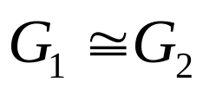
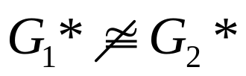
(3) 同构的平面图可以有不同构的对偶图。
例如，下面的两个图：
G₁
G₂
但
这是因为：G₂中有次数是1的面，而G₁没有次数是1的面。所以，它们的对偶图不能同构。

Slide 27
作业
P143---146 习题5 ：3，4，5，6，8， 25, 26，27。
其中 25，26，27结合课件学习。

Slide 28
Thank You !

Slide 29
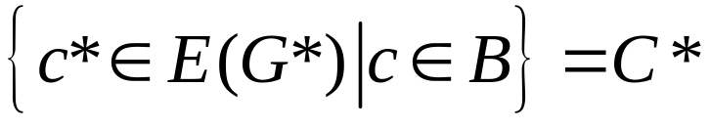
例2 证明：
(1) B是平面图G的极小边割集，当且仅当
是G*的圈。
(2) 欧拉平面图的对偶图是偶图。
示意图

Slide 30
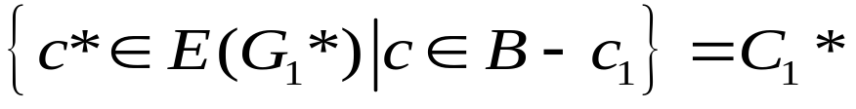
证明: (1)
对B的边数作数学归纳。
当B的边数n=1时，B中边是割边
示意图
显然，在G*中对应环。所以，结论成立。
设对B的边数n<k 时，结论成立。考虑n=k的情形。
设c₁ ∈B, 于是B-c₁是G-c₁=G₁的一个极小边割集。由归纳假设：
是G₁*的一个圈。且圈C₁*上的顶点对应于G₁中的面f, f 的边界上有极小边割集B-e₁的边。

Slide 31
示意图G₁
示意图
现在，把e₁加入到G₁中，恢复G。
由于G是平面图，其作用相当于圈C₁*上的一个顶点对应于G₁中的一个平面区域 f, 被e₁划分成两个顶点f₁*与f₂*,并在其间连以e₁所对应的边e₁*。
所以，B对应在G*中的C*仍然是一个圈。由归纳法，结论得到证明。

Slide 32
充分性：
G*中的一个圈，对应于G中
的边的集合B显然是G中的一个边割集。
示意图
若该割集不是极小边割集，则它是G中极小边割集之和。而由必要性知道：每个极小边割集对应G*的一个圈，于是推出B在G*中对应的边集合是圈之并。但这与假设矛盾。
(2) 因欧拉图的任意边割集均有偶数条边。于是由(1),G*中不含奇圈。所以G*是偶图。

Slide 33
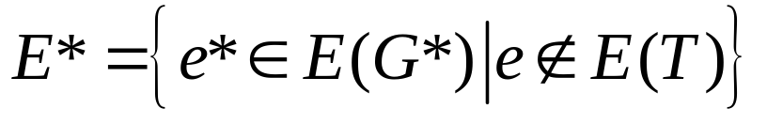
例3 设T是连通平面图G的生成树，
证明：T*=G*[E*]是G*中的生成树。(习题第27题)
示意图

Slide 34
证明：情形1，如果G是树。
在这种情况下，E* = Φ.则T*是平凡图，而G*的生成树也是平凡图，所以，结论成立；
情形2，如果G不是树。
因G的每个面必然含有边e不属于E(T),即G*的每个顶点必然和E*中的某边关联，于是T*必然是G*的生成子图。
下面证明：T*中没有圈。
若T*中有圈。则由例2知：T的余树中含有G的极小边割集。但我们又可以证明：如果T是连通图G的生成树，那么，T的余树不含G的极小边割集。这样，T*不能含G*的圈。

Slide 35
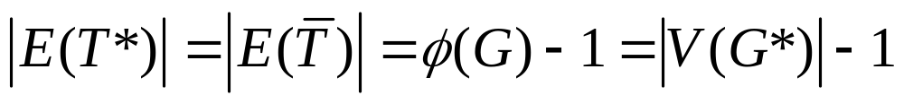
又因在G中，每去掉T的余树中的一条边，G的面减少一个，当T的余树中的边全去掉时，G变成一颗树T.
于是，有：
所以，T*是G*的生成树。

